Slide 1
스파크 수업 자료
Big Data Mining Lab
2020년 봄학기

Slide 2
Data Frame
DAY 6

Slide 3
목차
Data Frame

Slide 4
DataFrame 개요
데이터프레임은 관계형 데이터베이스의 테이블에서 칼럼 이름으로 구성된 변경 불가능한 분산 데이터 컬렉션이다.
파이썬의 Pandas 데이터프레임과 비슷한 면이 있다.
모든 API의 자세한 내용은 아래의 공식 문서를 참고.
https://spark.apache.org/docs/latest/api/python/pyspark.sql.html

Slide 5
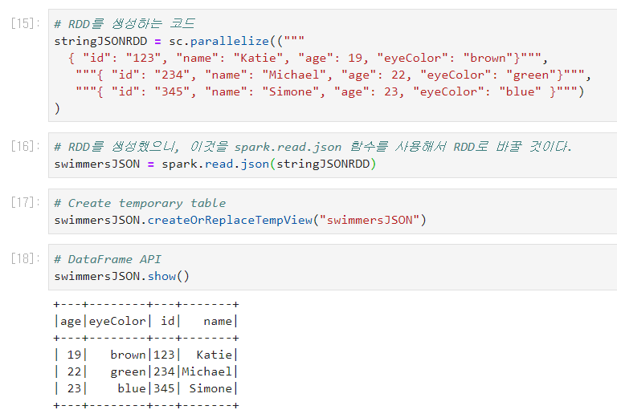
DataFrame의 생성
DataFrame을 소스코드 내에서 생성하려면 RDD를 만든 다음 DataFrame으로 변환해야 한다.

Slide 6
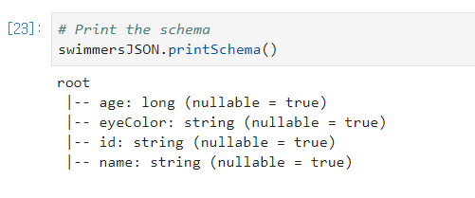
DataFrame의 schema 확인
printSchema() 함수를 이용해 schema를 출력해 확인할 수 있다

Slide 7
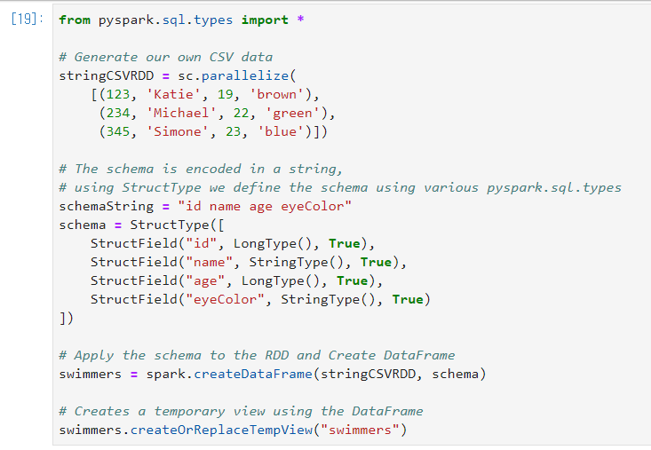
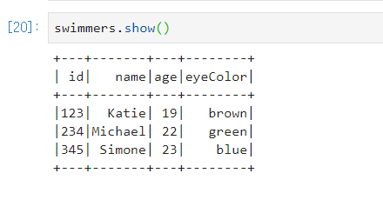
DataFrame의 schema를 직접 명시하기
DataFrame을 생성할 때 schema를 직접 명시하고 생성할 수도 있다.

Slide 8
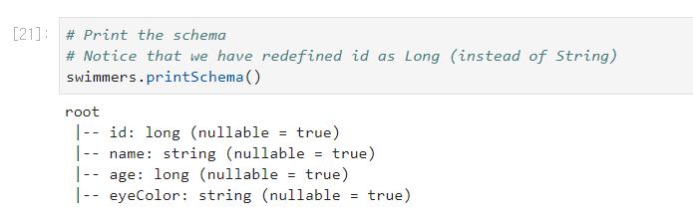
DataFrame의 schema를 직접 명시하기 (cont.)
Schema를 확인해보면 지정한대로 출력되는 것을 확인할 수 있다.

Slide 9
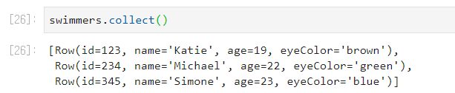
DataFrame API로 Query 하기
collect(), show(), take() 함수를 이용해 데이터프레임 내의 데이터를 볼 수 있다.
collect() 예제

Slide 10
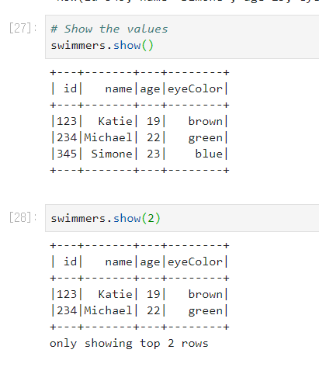
DataFrame API로 Query 하기 (cont.)
show() 예제
show() 는 보여지는 행의 개수를 지정해줄 수 있다. (기본값은 20이다)

Slide 11

DataFrame API로 Query 하기 (cont.)
take() 예제
take() 도 가져올 행의 개수를 지정할 수 있다.
show() 와 다른 점은 매개변수를 넣어주지 않으면 오류가 난다는 점이다.

Slide 12
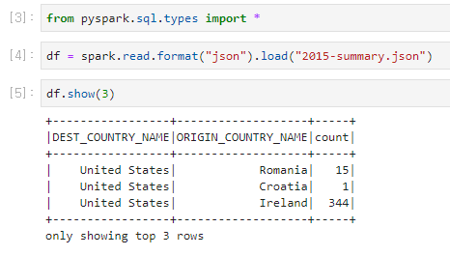
외부에서 파일을 읽어서 dataframe 생성하기
Dataset의 flight_data/2015-summary.json를 읽어서 실습을 진행

Slide 13
Schema 확인하기
df.schema를 입력하여 schema 확인

Slide 14
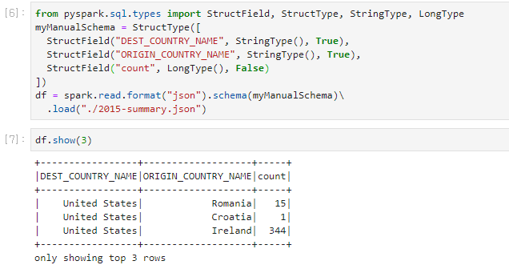
Schema를 먼저 정의하고 dataframe 생성하기
df.schema를 정의하고 데이터셋을 읽어서 dataframe을 생성하는 예제

Slide 15

Column 정보 확인하기
.columns 속성을 이용하여 column 정보를 확인할 수 있음

Slide 16
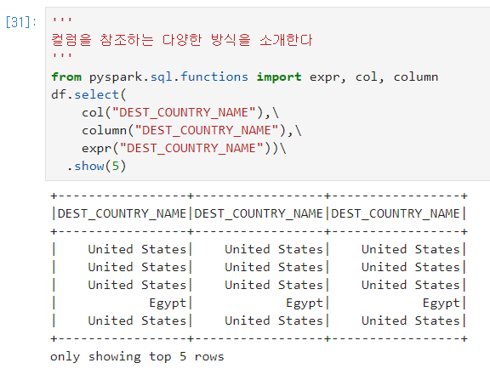
컬럼을 참조하는 방법
다양한 방법으로 column을 참조하는 방법이다.

Slide 17
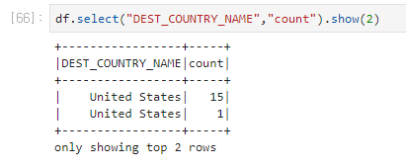
select()
select() 함수는 컬럼명을 인수로 받아 해당 컬럼을 반환해준다.

Slide 18
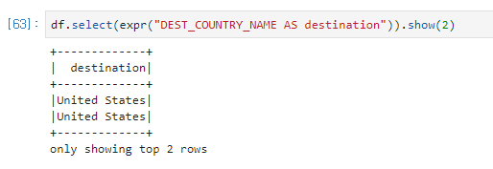
select() (cont.)
select() 에 expr()을 이용하여 표현식을 넣을 수도 있다.

Slide 19
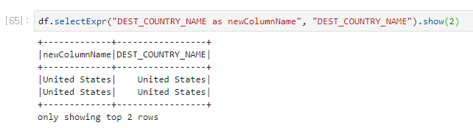
selectExpr()
selectExpr() 함수를 사용하면 인자로 표현식을 직접 넣을 수 있다.
Column 만 식별할 수 있다면, 모든 유효한 비집계형(non-aggregating) SQL 구문을 넣을 수 있다.

Slide 20
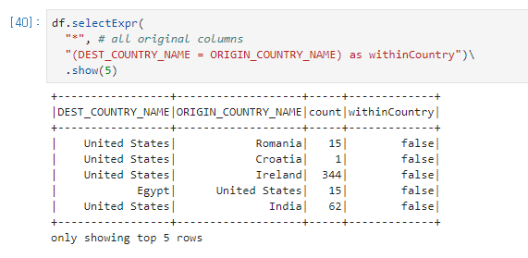
selectExpr()(cont.)
selectExpr() 을 사용하여 출발지와 도착지가 같은지를 나타내는 새로운 column을 추가하여 보여주는 예제.

Slide 21
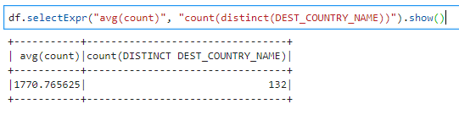
selectExpr()(cont.)
selectExpr() 을 사용하여 count값의 평균과 DEST_COUNTRY_NAME 컬럼에서 중복값을 제거한 다음 그 개수를 구한 예제

Slide 22
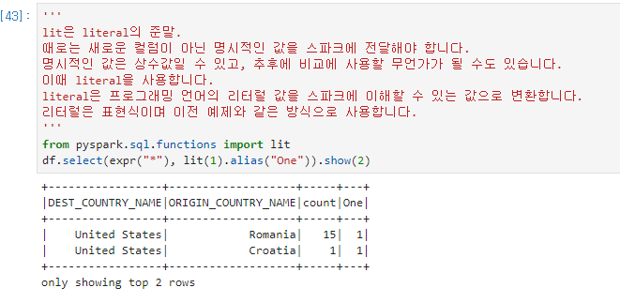
lit()
lit 은 literal 의 준말. 명시적인 값을 스파크에 전달하기 위해 사용한다.
lit() 은 프로그래밍 언어의 리터럴 값을 스파크가 이해할 수 있는 데이터 타입으로 전달하는 함수이다.

Slide 23
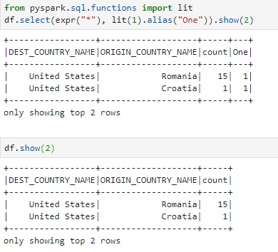
lit() (cont.)
lit() 함수만 사용했을 때는 Dataframe 자체에 새로운 column이 추가되지 않는다.

Slide 24
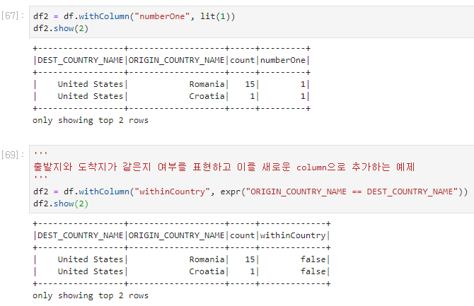
withColumn()
withColumn() 은 새로운 컬럼을 추가하여 리턴한다.

Slide 25
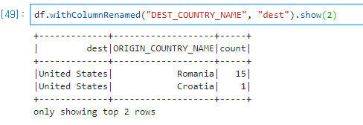
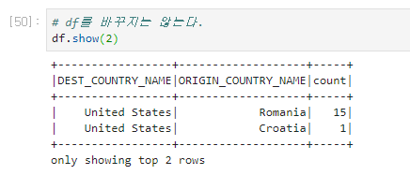
withColumnRenamed()
withColumnRenamed() 메서드는 첫 번째 인수로 전달된 컬럼명을 두 번째 인수의 문자열로 변경한 Dataframe을 생성하여 리턴한다.

Slide 26
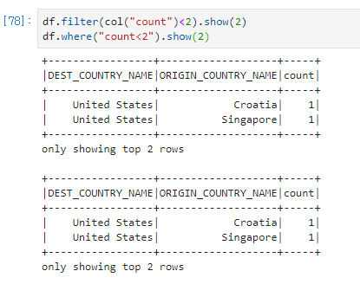
로우 필터링하기
filter() 혹은 where() 를 이용하여 표현식의 결과가 false인 로우를 걸러낼 수 있다.

Slide 27
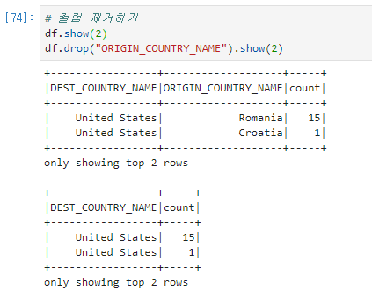
drop()
인수로 전달된 컬럼을 삭제한 DataFrame을 생성하고 리턴한다.

Slide 28
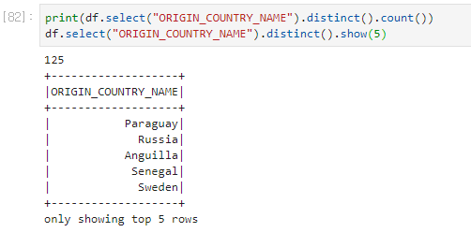
distinct()
distinct() 함수를 이용하면 모든 로우에서 중복 데이터를 제거할 수 있다.

Slide 29
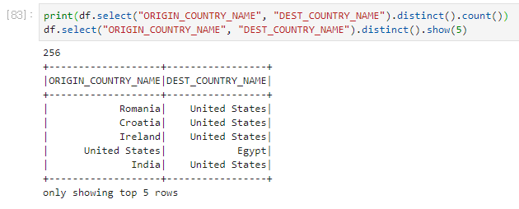
distinct() (cont.)
2개 이상의 컬럼명을 인자로 전달할 수도 있다.

Slide 30
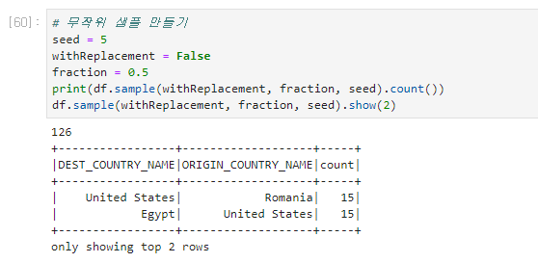
무작위 샘플 만들기
DataFrame에서 무작위 샘플 데이터를 얻으려면 DataFrame의 sample 메서드를 사용한다. DataFrame에서 표본 데이터 추출 비율을 지정할 수 있으며, 복원 추출이나 비복원 추출의 사용 여부를 지정할 수도 있다.

Slide 31
Thank you

